Slide 1

Základní škola a mateřská škola, Svoboda nad Úpou, okres Trutnov
Bc. Lucie Ševčíková
Datum: 25. 11. 2012
VY_22_INOVACE_2.2.2 AJ8,9g_20
Téma: rod trpný
8. a 9. ročník
Číslo projektu : CZ.1.07/1.4.00/21.3068

Slide 2
Anotace
Tento materiál je určen k pochopení a procvičení trpného rodu. Žáci se učí rozeznávat činný a trpný rod a převádět věty z jednoho rodu do druhého. V následujících cvičeních vybírají správné tvary v neúplných větách. Materiál je určen pro interaktivní tabule.

Slide 3
Passive voice
Trpný rod

Slide 4

Trpný rod používáme, když není důležité, kdo činnost vykonal.
Somebody planted this tree a long time ago.
This tree was planted a long time ago.
ACTIVE VOICE - Někdo činnost vykonává
PASSIVE VOICE – činnost je vykonávána

Slide 5
Chceme-li vyjádřit, kdo činnost vykonal, použijeme předložku BY.
This tree was planted a long time ago by my parents.

Slide 6
Forming the passive
My parents planted this tree a long time ago.
This tree was planted a long time ago by my parents.
TO BE + past participle
Is/am/are - ed
Was/were - 3rd form
Has been/have been
Will be

Slide 7

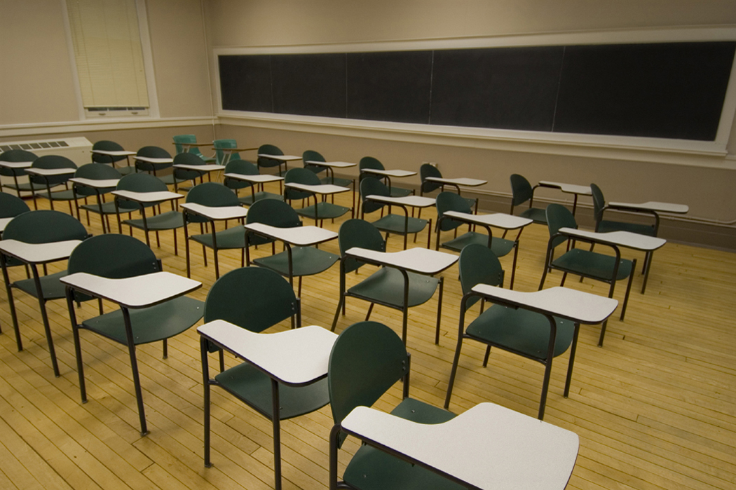
The new school …………………… next year.
is opened
were opened
will be opened

Slide 8
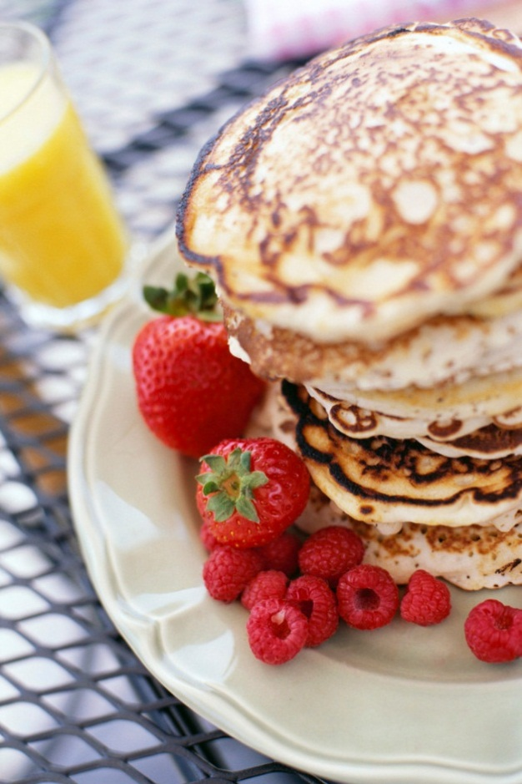
Pancakes …………………… of eggs, milk, flour and sugar.
is made
are made
is make

Slide 9
Romeo and Juliet ……………… by Shakespeare.
was written
are written
will be written

Slide 10
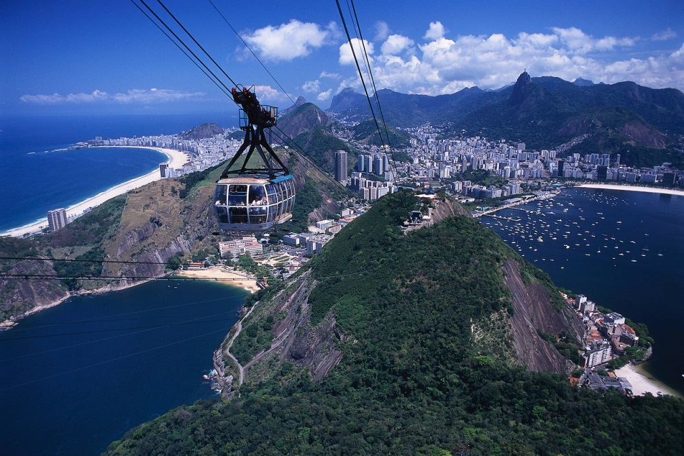
The next Summer Olympic Games ………………… in Brazil.
is held
will be held
were held

Slide 11

It ……………………………. for months.
have not be raining
aren´t raining
hasn´t been raining

Slide 12
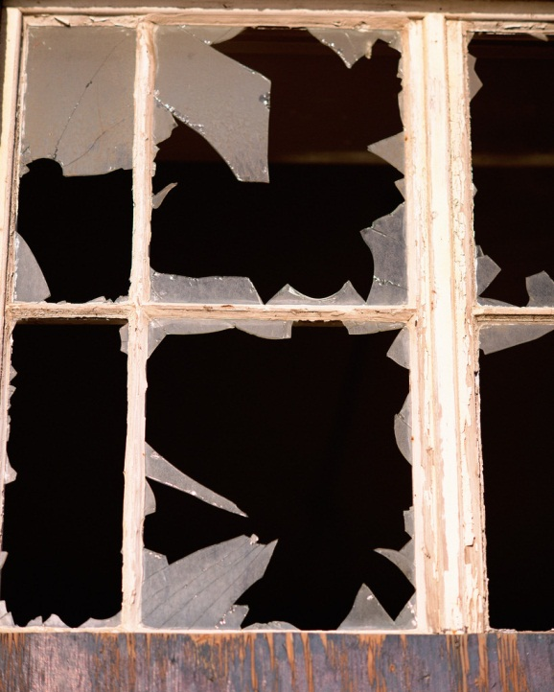
The window ………………….before Peter arrived.
had been broken
is broken
were broken

Slide 13
Obrázky
Kliparty galerie Microsoft - www.office.microsoft.com

